Slide 1

Bases de datos
Introducción y terminologia

Slide 2

Que son bases de datos?
Conjunto de datos dentro de un mismo contexto
Organizados sistemáticamente para su fácil actualización y recuperación.
El manejo de estas se da a través de los sistemas de gestión de bases de datos DBMS.
Los DBMS permiten una mejor organización, mas eficiencia y velocidad para recuperar los datos.
Existen diferentes paradigmas para la conformación de una BD según sus características.

Slide 3
Caracteristicas
Independencia lógica y física de los datos.
Redundancia mínima.
Acceso concurrente por parte de múltiples usuarios.
Integridad de los datos.
Consultas complejas optimizadas.
Seguridad de acceso y auditoría.
Respaldo y recuperación.
Acceso a través de lenguajes de programación estándar.

Slide 4
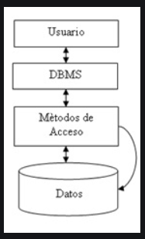
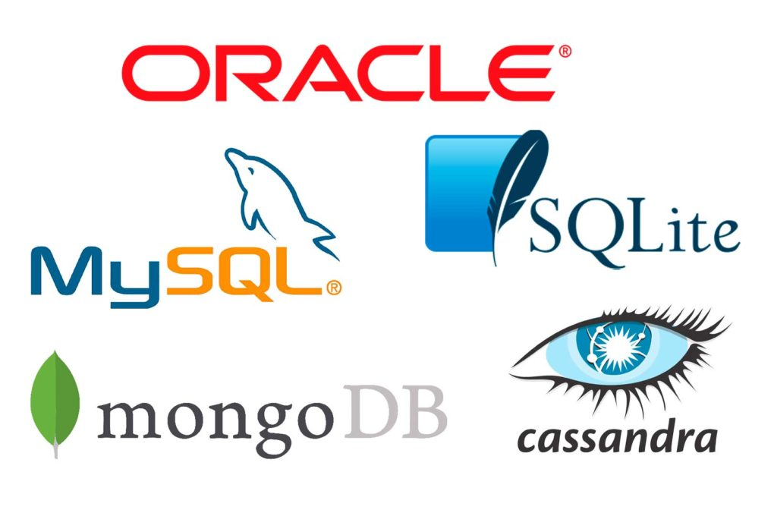
DBMS

Slide 5

Que es SQL?
S: Structured
Q: Query
L: Lenguage

Slide 6

Para que se usa en ciencias de datos?
*Para leer y solicitar datos.
Para escribir datos.
Actualizar datos.

Slide 7

Glosario
Base de datos: Contenedor para almacenar datos organizados; un conjunto de información relacionada.
Tablas: Listas estructuradas de datos.
Columna: Un campo simple en una tabla.
Fila: Un valor o record en una tabla.

Slide 8
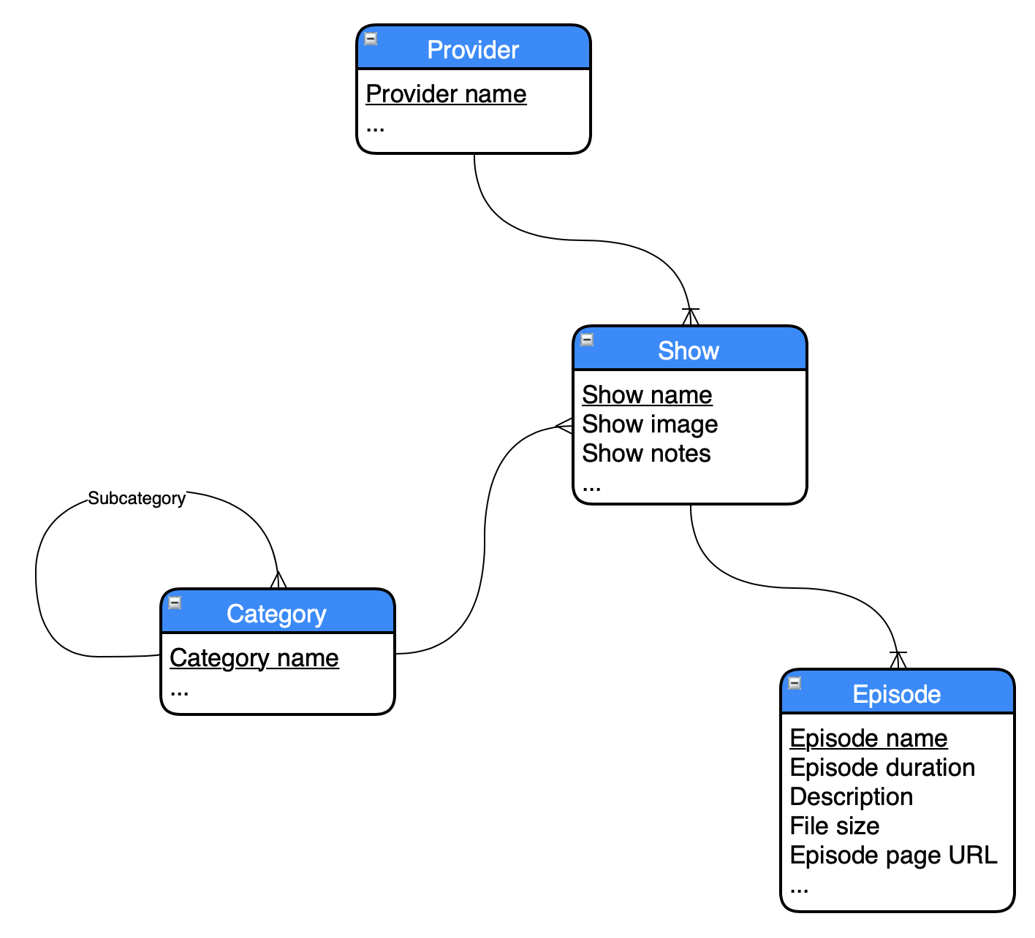
Modelado de datos
Creación de un modelo de datos para un sistema de información que se organiza y estructura en múltiples tablas relacionadas.

Slide 9
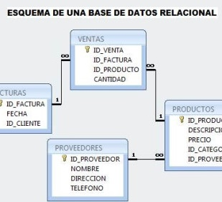
Modelo relacional
Modelo de datos basado en la lógica de predicados y en la teoría de conjuntos.
Su idea fundamental se basa en el uso de relaciones. Permite la solicitud y manipulación de los datos de manera fácil e intuitiva.

Slide 10
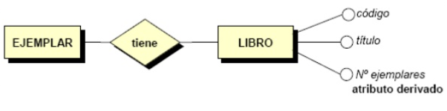
Entidad, Atributo, Relación
Entidad: Persona cosa o evento distinguible único y distinto.
Atributo: Una característica de una entidad.
Relación: Describe la asociación entre identidades:
Uno a varios.
Varios a varios.
Uno a uno.

Slide 11
Diagramas ER
Modelo ER: Compuestos de objetos entity, especifican las relaciones que puedan existir entre instancias de estos.
Primary Key: Una columna (o varias) cuyos valores identifican de manera única cada fila en la tabla.
Foreign Key: Una o mas columnas que pueden ser usadas juntas para identificar una fila en otra tabla.

Slide 12



Notacion Chen

Slide 13



Notacion “Crow’s foot”

Slide 14
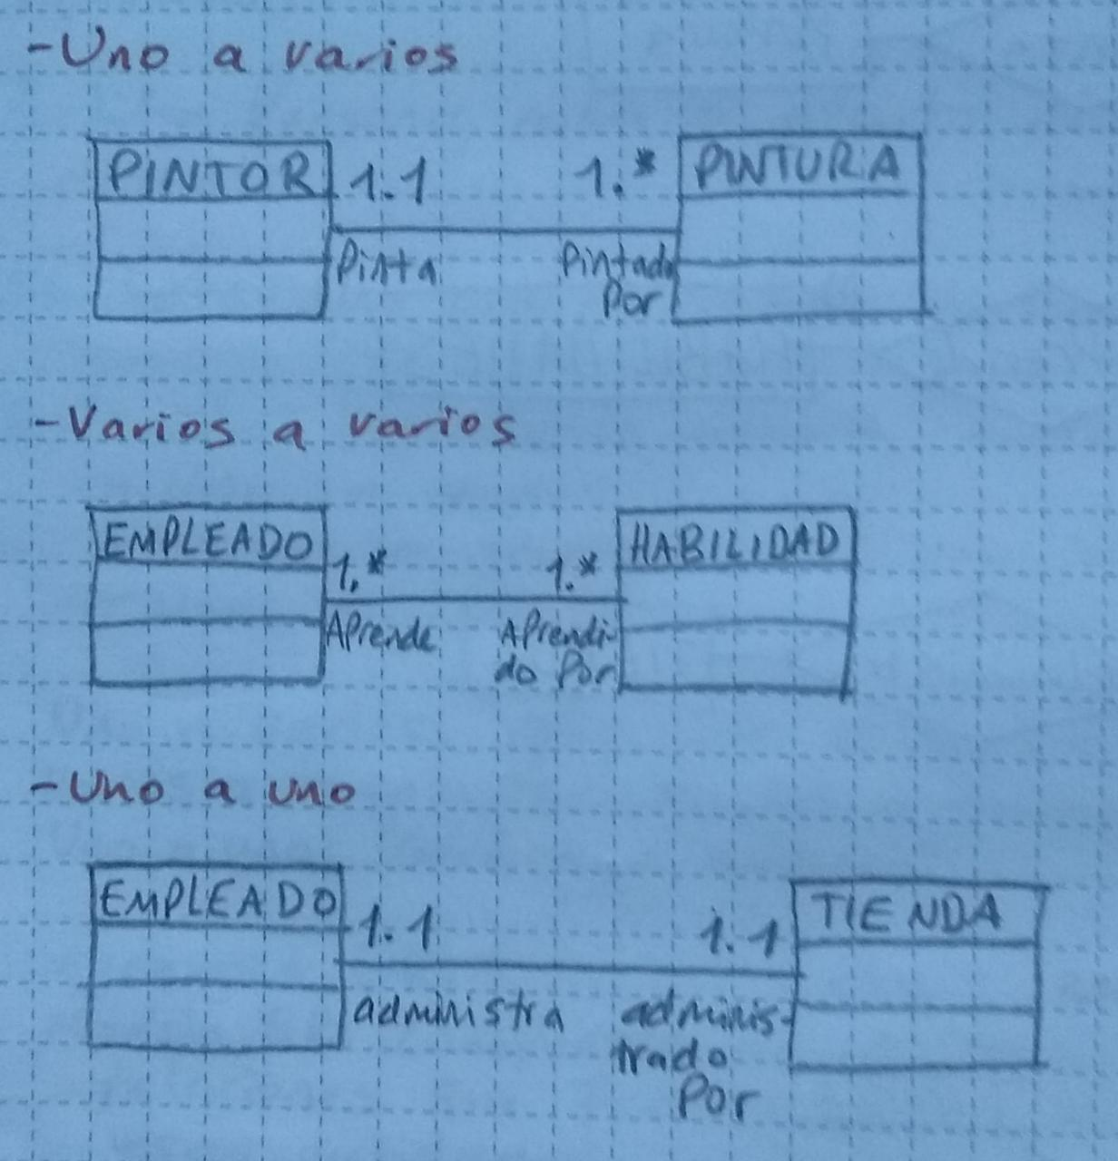
UML Class Diagram

